Slide 1
FUERZAS Y LEYES DE NEWTON
Profesor : Marco Rivero Menay
Ingeniero Ejecución Industrial UVM

Slide 2
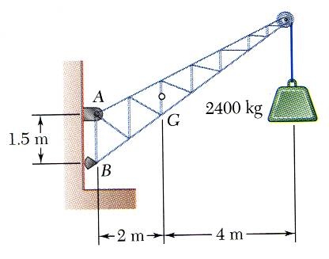
EJEMPLO 01
Una grúa tiene una masa de 1000 kg y se utiliza para elevar el cajón de 2400 kg. Esta sujeta mediante una articulación en A y un balancín en B. El centro de gravedad de la grúa esta situada en G. Determine las componentes de las reacciones en A y B.

Slide 3
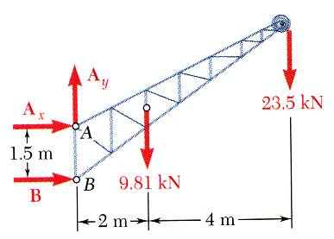
SOLUCIÓN
DCL de la grúa.
La reacción en B se determina resolviendo la ecuación de momentos en A
La reacción en A se determina aplicando la suma de componentes horizontales y verticales.

Slide 4
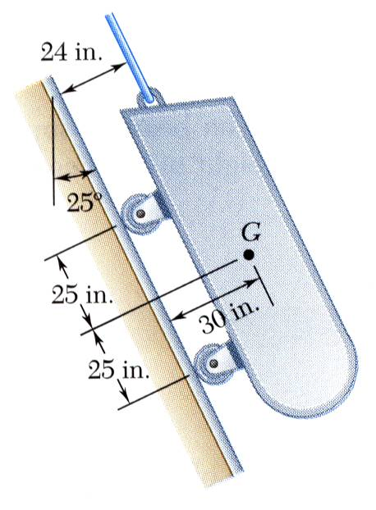
Ejemplo 02
Una vagoneta se encuentra en reposo sobre una vía que forma 25° con la vertical. La masa total de la vagoneta más su carga es 5500 lb y su centro de gravedad se encuentra en el plano medio y a 30 pulgadas del carril. Determine la tensión en el cable y la reacción en cada par de ruedas

Slide 5
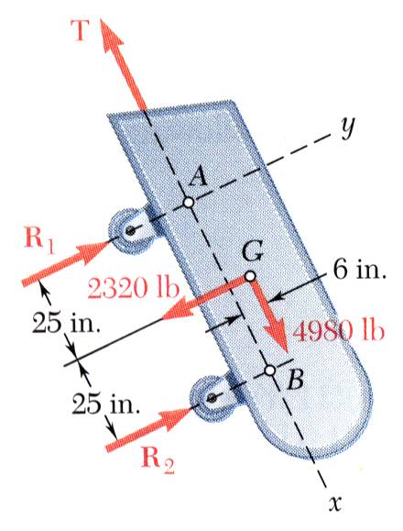
Solución
DCL de la vagoneta más su carga.

Slide 6
Solución
DCL de la vagoneta más su carga.
Las reacciones en las ruedas son
La tensión en cable es

Slide 7
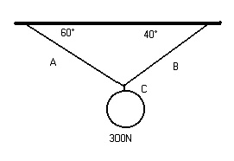
Ejemplo 02
Una pelota de 300N cuelga atada a otras dos cuerdas, como se observa en la figura. Encuentre las tensiones en las cuerdas A, B Y C.

Slide 8
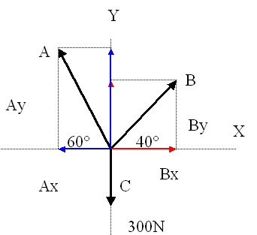
El primer paso es construir un diagrama de cuerpo libre:

Slide 9
Al sumar las fuerzas a lo largo del eje X obtenemos :
S Fx = -A cos 60° + B cos 40° = 0
Al simplificarse por sustitución de funciones trigonométricas conocidas tenemos:
-0.5A + 0.7660B = 0 (1)
Obtenemos una segunda ecuación sumando las fuerzas a lo largo del eje Y, por lo tanto tenemos:
(Cos 30° + cos 50° )
0.8660A + 0 .6427B = 300N (2)
En las ecuaciones 1 y 2 se resuelven como simultanea A y B mediante el proceso de sustitución. Si despejamos A tenemos:
A = 0.7660 / 0.5
A = 1.532B

Slide 10
Ahora vamos a sustituir esta igualdad en la ecuación 2
0.8660(1.532B) + 0.6427B = 300N
Para B tenemos:
1.3267B + 0.6427B = 300N
1.9694B = 300N
B= 300N / 1.9694
B= 152.33N
Para calcular la tensión en A sustituimos B = 152.33 N
A = 1.532(152.33N) = 233.3N
La tensión en la cuerda C es 300N , puesto que debe ser igual al peso.

Slide 11
Al sumar las fuerzas a lo largo del eje X obtenemos :
S Fx = -A cos 60° + B cos 40° = 0
Al simplificarse por sustitución de funciones trigonométricas conocidas tenemos:
-0.5A + 0.7660B = 0 (1)
Obtenemos una segunda ecuación sumando las fuerzas a lo largo del eje Y, por lo tanto tenemos:
(Cos 30° + cos 50° )
0.8660A + 0 .6427B = 300N (2)
En las ecuaciones 1 y 2 se resuelven como simultanea A y B mediante el proceso de sustitución. Si despejamos A tenemos:
A = 0.7660 / 0.5

